Slide 1
Ideação
Professor Esp. Gerson Santos

Slide 2
EM GRUPO
30 min
Professor Esp. Gerson Santos

Slide 3




1. Equipe
Equipe:
Rafael Rocha
Nicholas Forte
Lucas Souza
Definidor:
Luis Gustavo
Facilitador:
Lucas Yudi
Documentador:
Vinicius Cano

Slide 4


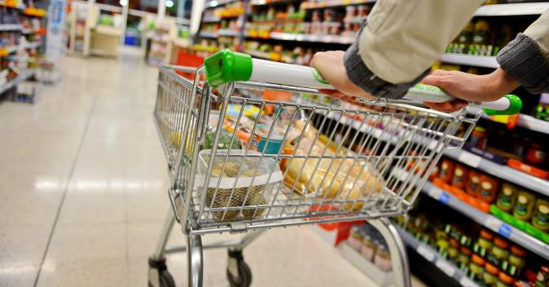

2. Pensaram no negócio?
GAMES
HOSPITAIS
SUPERMERCADO

Slide 5
Vocês já começaram a vivenciar os processos
TEM BUROCRACIA NOS PROCESSOS CORPORATIVOS?

Slide 6
2. Escolha um negócio
GAMES
HOSPITAIS
SUPERMERCADO

Slide 7
Vocês já começaram a vivenciar os processos
É NOSSA (SUA) OBRIGAÇÃO AJUDAR A RESOLVER!

Slide 8

2. Conflito? Empatou?
EU AJUDO A MEDIAR
SE EMPATAR...A DECISÃO É MINHA.

Slide 9
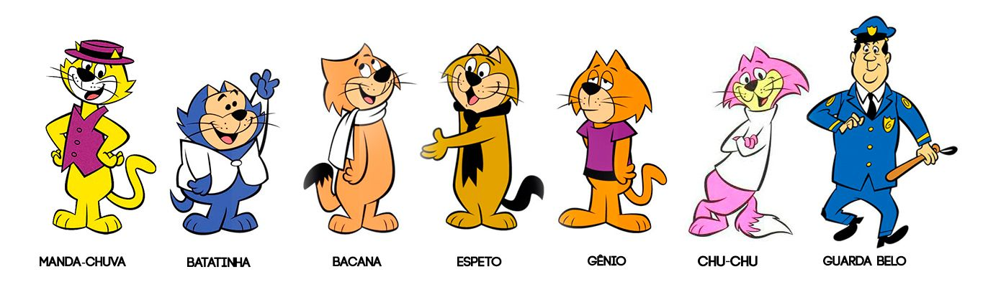
3. Meta Otimista do Semestre (Nosso longo prazo)
Porque vamos fazer esse projeto de PI?
R:Por que queremos potencializar o aprendizado nas instituições de ensino
O que queremos ganhar com isso no final do semestre?
R: Crescimento técnico, autossatisfação com o projeto final.
Como o projeto pode me ajudar na empresa e no aprendizado?
R: Pode nos trazer uma boa experiência com monitoramento de hardware, desenvolver nossos lados de trabalho em equipe, melhoria no entendimento de processos dentro do ambiente corporativo.
EU ESCREVO NOS SLIDES

Slide 10

3. Meta Pessimista do Semestre (Nosso longo prazo)
Porque vamos fazer esse projeto de PI?
R: por que queremos avançar para o terceiro semestre
O que queremos ganhar com isso no final do semestre?
R: queremos o projeto funcione
Como o projeto pode me ajudar na empresa e no aprendizado?
R: ele entrará para meu portifólio de projetos
EU ESCREVO NOS SLIDES

Slide 11
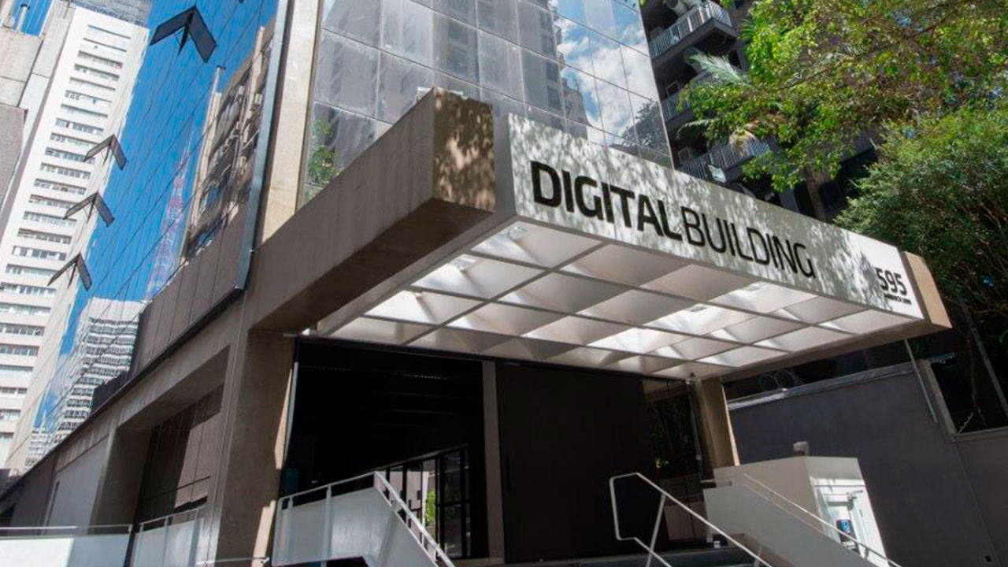
4. Mapa do problema...se precisar
Projeto: Monitoração de Instituições de Ensino
Meta: potencializar o aprendizado
Entenda como funciona e faça o mapeamento!
11

Slide 12
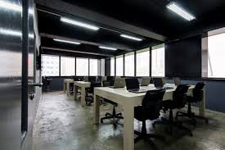
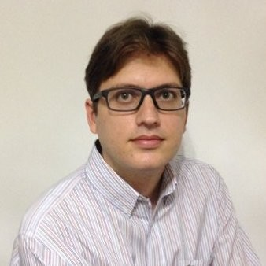
4.1 Valide com um especialista
Projeto: Monitoração de Instituições de Ensino
Meta: potencializar o aprendizado
Sr Professor...é assim que funciona?
CLIENTES
ATENDIMENTO FINALIZADO
AGUARDAM NA FILA
PAGA E SAI
CAIXA
TRABALHA LENTO (TRAVANDO)
PEDE AJUDA
REGISTRA
COMPRA
SUPORTE
VAI ATÉ O CAIXA
REPARA A MÁQUINA
12

Slide 13
5. Perguntas: Como podemos...?
De cada negócio (para hoje 3...normalmente muitas)
Como podemos ajudar os professores no controle de acesso a sites de pesquisa durante provas?
Como podemos otimizar o sistema para melhora-lo em tempos de fechamento de notas?
Como podemos ajudar contra a procrastinação dos alunos?
Instituição de Ensino

Slide 14
INDIVIDUAL
30 min
Professor Esp. Gerson Santos

Slide 15
6 Pegue o negócio + Mapa + Perguntas...
Instituição de ensino
Eles estão gostando muito da minha aula
Como podemos ajudar os professores no controle de acesso a sites de pesquisa durante provas?
Como podemos otimizar o sistema para melhora-lo em tempos de fechamento de notas?
Como podemos ajudar contra a procrastinação dos alunos?

Slide 16
7. Pesquise ideias existentes (hoje 3...)
Resultado da pesquisa
Controle de presença dos alunos pelo sistema.
Aplicação de fóruns dentro do sistema educacional.
PRTG que previne o pc contra malwares e quedas repentinas com monitoramento.
Monitoramento EAD
Monitoramento de gestão de livros
Monitoramento de rendimento
Aplicação que acessa remotamente a máquina do aluno em caso de problemas no aparelho;
Aplicação que vê informações do navegador do aluno durante prova, através de uma API que monitora o que o aluno está acessando no momento da atividade;
Aplicativos para controle de acesso e proteção do computador contra vírus.
SUPERMERCADO

Slide 17
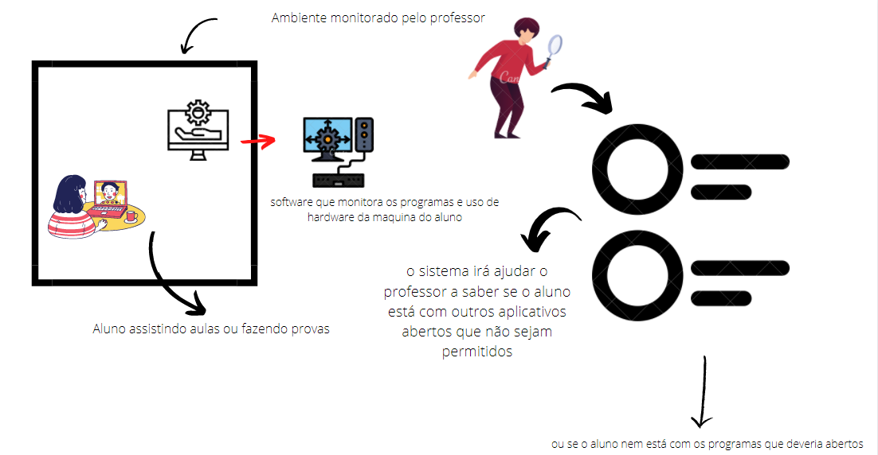

8.1 Rabisque várias ideias (Hoje faça 1 ou 2)
Instituições de Ensino
Como podemos ajudar os professores no controle de acesso a sites de pesquisa durante provas?
Como podemos otimizar o sistema para melhora-lo em tempos de fechamento de notas?
Como podemos ajudar contra a procrastinação dos alunos?
Luis Gustavo - 01202112

Slide 18
8.2 Rabisque várias ideias (Hoje faça 1 ou 2)
Formação de qualidade
Monitoramento das provas
Descongestionando o sistema de ensino
Controle e acessibilidade dos professores em alto nível
Instituição de ensino
EAD
Nicholas Forte - 01202110

Slide 19
8.3 Rabisque várias ideias (Hoje faça 1 ou 2)
Monitoramento de esforço
Através de câmeras e a frequência que as pessoas aparecem podemos analisar a tempo produtivo das pessoas. Se a pessoa só chega atrasado ou se enrola pra entrar na aula.
Monitoramento de problemas técnicos
Criar um programa que sempre que algo na sala de aula quebrasse como um computador ou algum problema técnico algum seria avisado imediatamente. Como um aparelho de chamar garçom.
Monitoramento de armazenamento de dados
Como no celular o computador mandaria permissão de excluir pastas, arquivos... Que não são usados a determinado tempo.
Lucas Yudi - 01202030

Slide 20
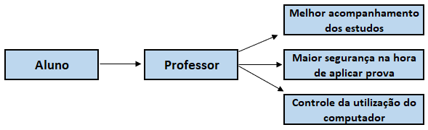
8.4 Rabisque várias ideias (Hoje faça 1 ou 2)
Vinicius Cano - 01202115

Slide 21


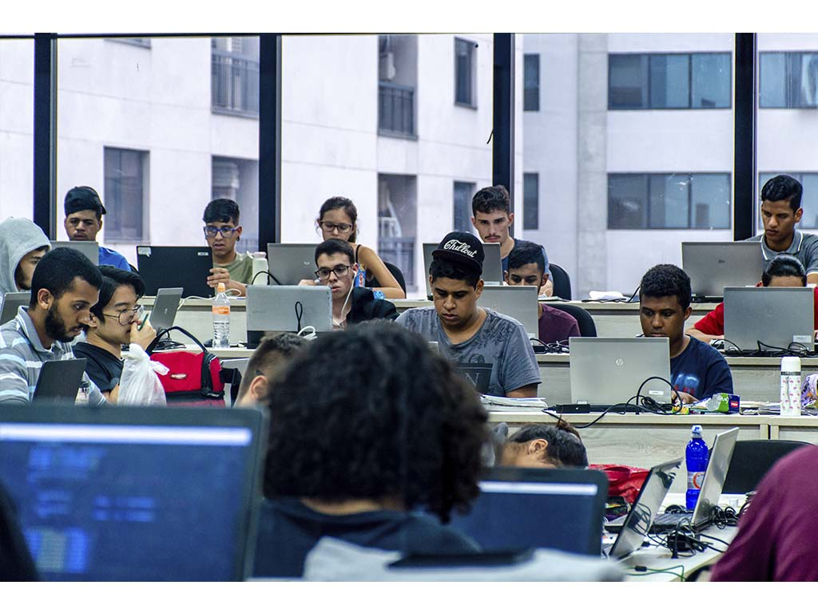

8.5 Rabisque várias ideias (Hoje faça 1 ou 2)
Computadores com softwares pré-definidos para realização da prova
Escolas/Faculdade
API coletando informações sobre os softwares utilizados durante o tempo de prova
Professores podem acessar as informações em tempo real
Rafael Rocha - 01201081

Slide 22


8.6 Rabisque várias ideias (Hoje faça 1 ou 2)
Getmobi – Monitors
Ensino Ead e presencial:
Monitore os alunos, verifique se estão usando apps pertinentes ao estudo e se estão realmente presente.
Infraestrutura:
Monitore de forma preventiva os equipamentos da sua instituição, caso ocorra algum risco de falha equipe de infraestrutura é notificada através de sms ou telegram, para que consiga atuar antes do equipamento dar problema, evitando a perca de tempo e de dinheiro.
Lucas Souza - 01202104

Slide 23
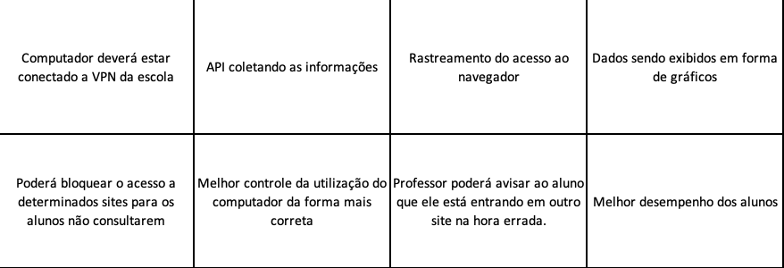
9.Faz o Crazy 8s

Slide 24

10.Escolha a melhor ou combinação das melhores
Legenda de Alertas
Instituições de ensino
Professor
Alerta amarelo - O computador indica sinais de inatividade prolongada.
Alerta Vermelho – Aluno está acessando site não correspondente ao da aula.
Alerta verde – Quando o aluno está interagindo de forma adequada com a aula.
Aluno
Alerta Amarelo – O aluno recebe um alerta para indicar se houve alguma duvida na matéria.
Nosso objetivo como equipe, é auxiliar professores e alunos, para que utilizando nosso sistema de monitoramento de hardware, tenha uma melhora considerável no ensino e na formação dos alunos.
O sistema monitora os computadores, afim de capturar o uso de memoria, processamento e dispositivo de hardware.
Com o monitoramento, é acessível o formato de alertas tanto para o professor quanto para o aluno.

Slide 25
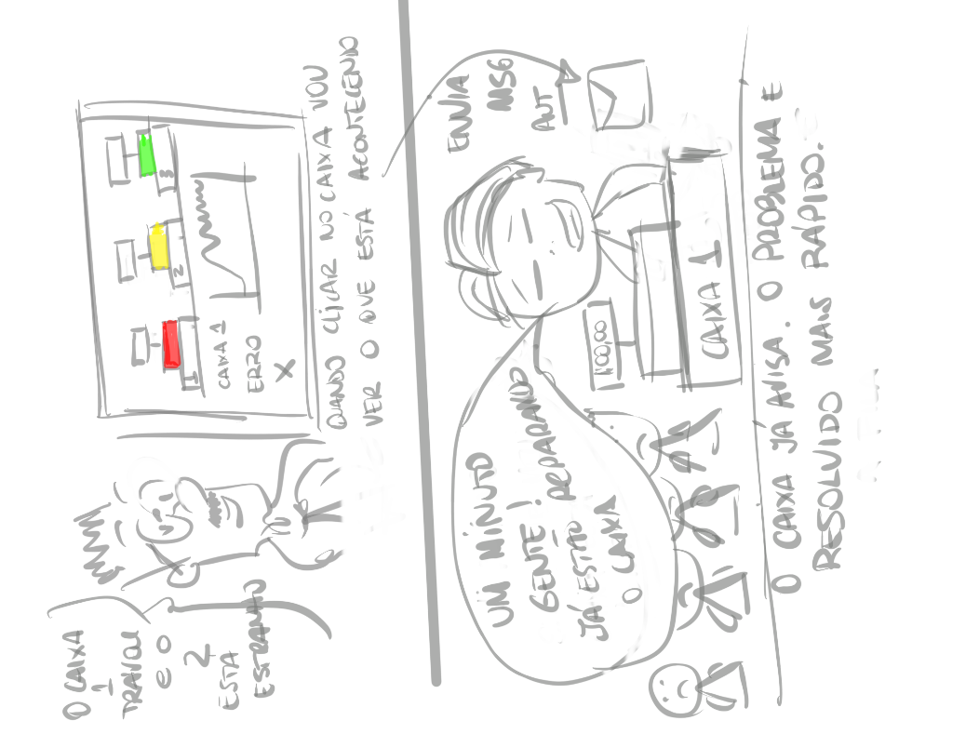
11. Esboço
FAST SUPPORT
É a melhor ideia de cada um colocada no papel.
É um storyboard de painéis desenhados em post its exibindo o que os seus clientes vão ver ao interagir com seu produto ou serviço.
Dicas:
Deve ser autoexplicativo
Deve ser anônimo
Palavras são importantes
Use um título marcante

Slide 26
GRUPO DE NOVO
30 min
Professor Esp. Gerson Santos

Slide 27
12. Mapa de calor
FAST SUPPORT
Agora cada um coloca sua ideia melhorada e assim como se fosse um museu.
Todos vão marcando aquelas que gostaram.
EU AJUDO A COLAR BOLINHAS

Slide 28

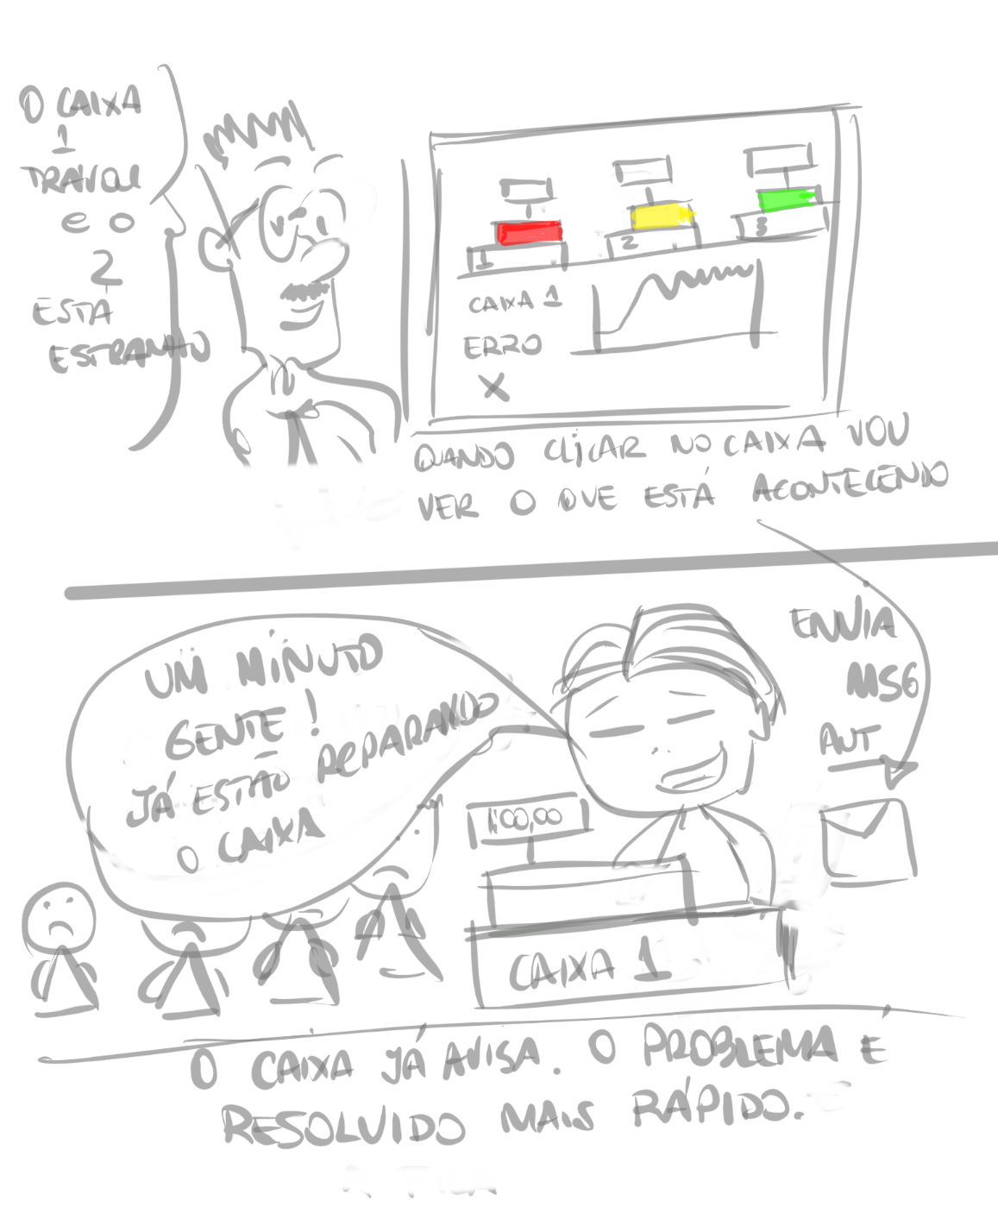

13. Críticas relâmpago
FAST SUPPORT
A IDEIA É MINHA. EU FICO EM SILÊNCIO
EU VOU NARRAR A IDEIA
AGORA QUE ACABOU...EU RESPONDO PERGUNTAS
EU ANOTO

Slide 29

14. Escolham as melhores ideias
4) Pesquisa de intenção de votos
Todos tem um voto.
Escolha uma solução (ou parte da solução).
Os quadros com o maior número de votos são os vencedores.

Slide 30
Conflito? Empatou?
EU AJUDO PARA MINIMIZAR OS CONFLITOS
SE EMPATAR...A DECISÃO É MINHA.

Slide 31
15. Storyboard
Selecione um artista
Escolha uma cena de abertura
Trabalhem com o que têm
Inclua cabeçalhos simples e frases importantes
Não precisa explicar tudo, mas é legal dar uma ideia do que acontece.
Não capriche tanto nas primeiras versões (depois vc passa a limpo)
O último quadro precisa mostrar o problema resolvido
Montando o storyboard
ADORO DESENHAR!

Slide 32
SERÁ QUE TEMOS UMA IDEIA BOA?
EU NÃO GOSTEI DA IDEIA..
Professor Esp. Gerson Santos

